Slide 1
2차원 배열
2차원 배열 선언
2차원 배열 생성
2차원 배열 선언, 생성, 초기화
int intArray[][];
char charArray[][];
double doubleArray[][];
int[][] intArray;
char[][] charArray;
double[][] doubleArray;
또는
intArray = new int[2][5];
charArray = new char[5][5];
doubleArray = new double[5][2];
int intArray[] = new int[2][5];
char charArray[] = new char[5][5];
double doubleArray[] = new double[5][2];
또는
int intArray[][] = {{0,1,2},{3,4,5},{6,7,8}};
char charArray[][] = {{'a', 'b', 'c'},{'d‘, 'e', 'f'}};
double doubleArray[][] = {{0.01, 0.02}, {0.03, 0.04}};

Slide 2
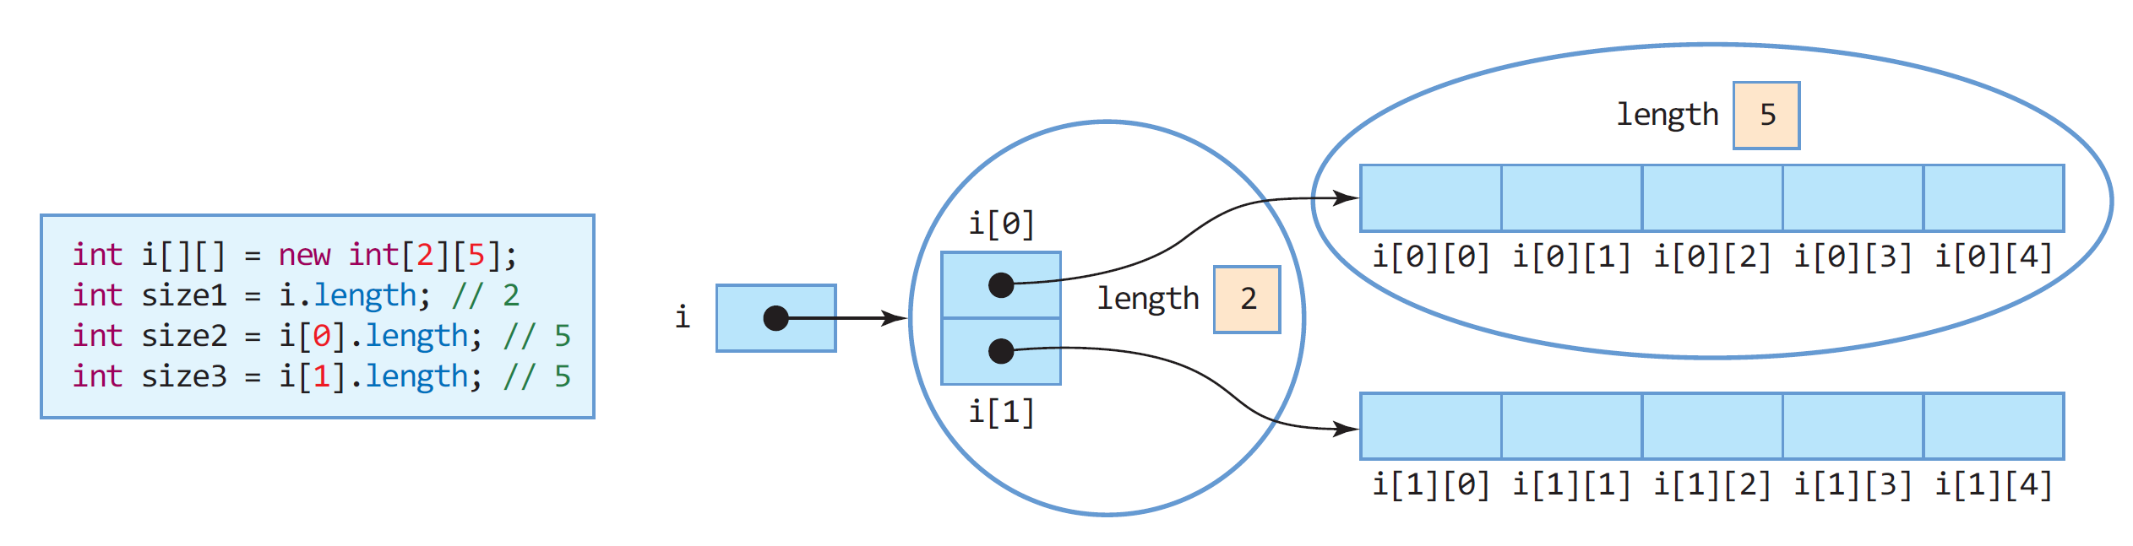
2차원 배열의 모양과 length 필드
2차원 배열의 모양
2차원 배열의 length
i.length -> 2차원 배열의 행의 개수로서 2
i[n].length는 n번째 행의 열의 개수
i[0].length -> 0번째 행의 열의 개수로서 5
i[1].length -> 1번째 행의 열의 개수로서 5

Slide 3
예제 3-10 : 2차원 배열로 4년 평점 구하기
2차원 배열에 학년별로 1,2학기 성적으로 저장하고, 4년간 전체 평점 평균을 출력하라.
public class ScoreAverage {
public static void main(String[] args) {
double score[][] = {{3.3, 3.4}, // 1학년 1, 2학기 평점
{3.5, 3.6}, // 2학년 1, 2학기 평점
{3.7, 4.0}, // 3학년 1, 2학기 평점
{4.1, 4.2} }; // 4학년 1, 2학기 평점
double sum=0;
for(int year=0; year<score.length; year++) // 각 학년별로 반복
for(int term=0; term<score[year].length; term++) // 각 학년의 학기별로 반복
sum += score[year][term]; // 전체 평점 합
int n=score.length; // 배열의 행 개수, 4
int m=score[0].length; // 배열의 열 개수, 2
System.out.println("4년 전체 평점 평균은 " + sum/(n*m));
}
}
4년 전체 평점 평균은 3.725

Slide 4
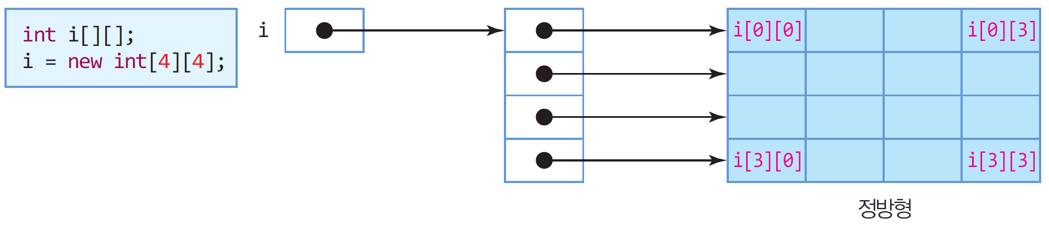
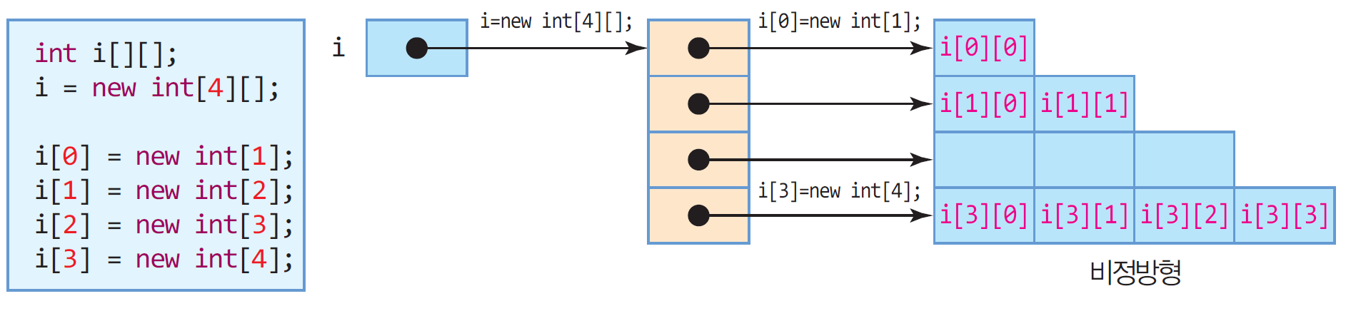
비정방형 배열
정방형 배열
각 행의 열의 개수가 같은 배열
비정방형 배열
각 행의 열의 개수가 다른 배열
비정방형 배열의 생성

Slide 5
비정방형 배열의 length
비정방형 배열의 length
i.length -> 2차원 배열의 행의 개수로서 4
i[n].length는 n번째 행의 열의 개수
i[0].length -> 0번째 행의 열의 개수로서 1
i[1].length -> 1번째 행의 열의 개수로서 2
i[2].length -> 2번째 행의 열의 개수로서 3
i[3].length -> 3번째 행의 열의 개수로서 4

Slide 6
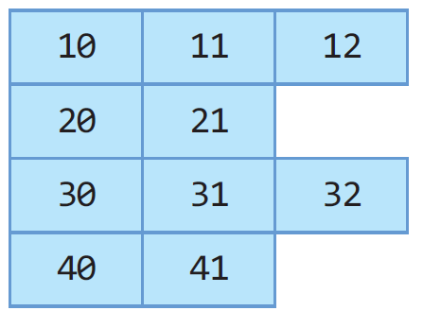
예제 3-11 : 비정방형 배열의 생성과 접근
다음 그림과 같은 비정방형 배열을 만들어 값을 초기화하고 출력하시오.
public class IrregularArray {
public static void main (String[] args) {
int intArray[][] = new int[4][];
intArray[0] = new int[3];
intArray[1] = new int[2];
intArray[2] = new int[3];
intArray[3] = new int[2];
for (int i = 0; i < intArray.length; i++)
for (int j = 0; j < intArray[i].length; j++)
intArray[i][j] = (i+1)*10 + j;
for (int i = 0; i < intArray.length; i++) {
for (int j = 0; j < intArray[i].length; j++)
System.out.print(intArray[i][j]+" ");
System.out.println();
}
}
}
10 11 12
20 21
30 31 32
40 41

Slide 7
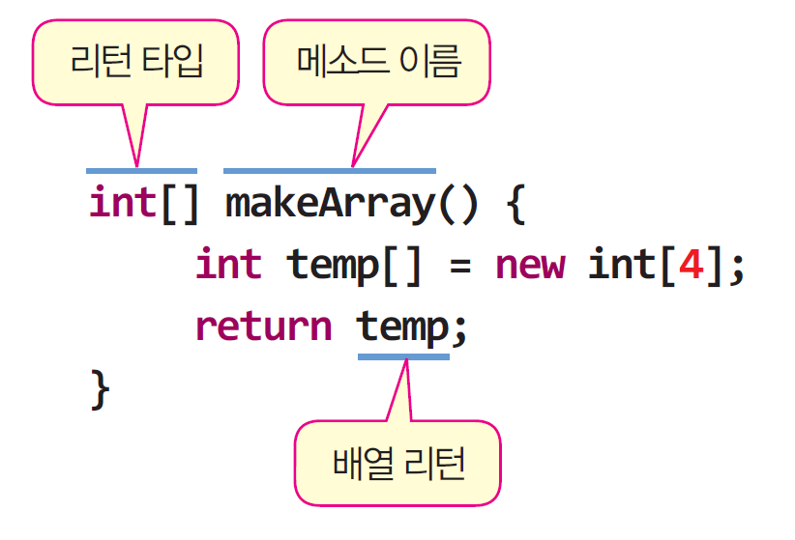
메소드에서 배열 리턴
메소드의 배열 리턴
배열의 레퍼런스 리턴
메소드의 리턴 타입
메소드의 리턴 타입과 리턴 받는 배열 타입과 일치
리턴 타입에 배열의 크기를 지정하지 않음
int [] intArray;
intArray = makeArray();

Slide 8
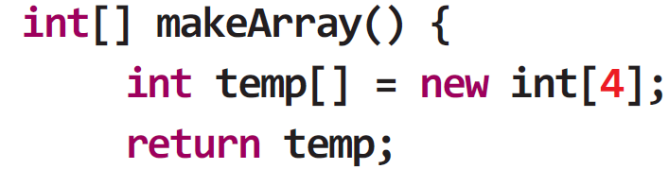

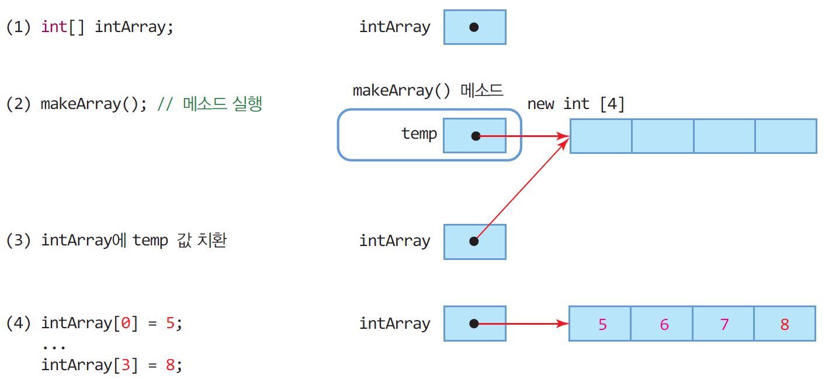
배열 리턴 과정

Slide 9
예제 3-12 : 배열 리턴
정수 4개를 가지는 일차원 배열을 생성하고 1,2,3,4로 초기화한 다음, 배열을 리턴하는 makeArray()를 작성하고, 이 메소드로부터 배열을 전달받아 값을 출력하는 프로그램을 작성하라.
public class ReturnArray {
static int[] makeArray() { // 정수형 배열을 리턴하는 메소드
int temp[] = new int[4]; // 배열 생성
for (int i=0; i<temp.length; i++)
temp[i] = i; // 배열의 원소를 0, 1, 2, 3으로 초기화
return temp; // 배열 리턴
}
public static void main (String[] args) {
int intArray[]; // 배열 레퍼런스 변수 선언
intArray = makeArray(); // 메소드로부터 배열 전달받음
for (int i=0; i<intArray.length; i++)
System.out.print(intArray[i] + " "); // 배열 모든 원소 출력
}
}
0 1 2 3

